Slide 1

Entre persévérance et abandon en formation universitaire à distance : divers facteurs à prendre en compte
Cathia Papi, Université Téluq
Guillaume Desjardins, UQO
Serge Gérin-Lajoie, Université Téluq

Slide 2

Plan de la présentation
Questionnement
Revue de littérature
Modèle théorique
Méthodologie
Échantillon
Résultats:
encadrement /design pédagogique
Conclusion
Échanges

Slide 3

1. Questionnement
Persévérance en FAD
Persévérance dans les études universitaires (1er cycle)
Quelles sont les facteurs susceptibles d’amener les étudiants commençant une formation universitaire à distance à persévérer ou abandonner ?
Notes:
Le taux d'abandon en formation à distance est souvent pointé comme une limite de ce mode d’enseignement-apprentissage.
De fait, la persévérance dans les études universitaires, notamment au 1er cycle, est souvent considérée comme problématique et le fait d’étudier à distance ajoute d’autres facteurs susceptibles d’influencer le parcours des étudiants.
Même si les résultats académiques antérieurs demeurent le meilleur indicatif de réussite et de persévérance dans les études postsecondaires, une part des abandons serait causée par une mauvaise adaptation à l’environnement universitaire

Slide 4
2. Revue littérature
Données sociodémographiques
Scolarité antérieure
Insertion institutionnelle
Persévérance
Abandon
Accompagnement
Cours ou programmes
Financement des études
Stratégies d’apprentissage
Motivation
Notes:
La revue de littérature fait ressortir que différents facteurs ont été étudiés pour chercher à expliquer les ph de persévérance et d’abandon. On retrouve ainsi différentes approches théoriques…

Slide 5
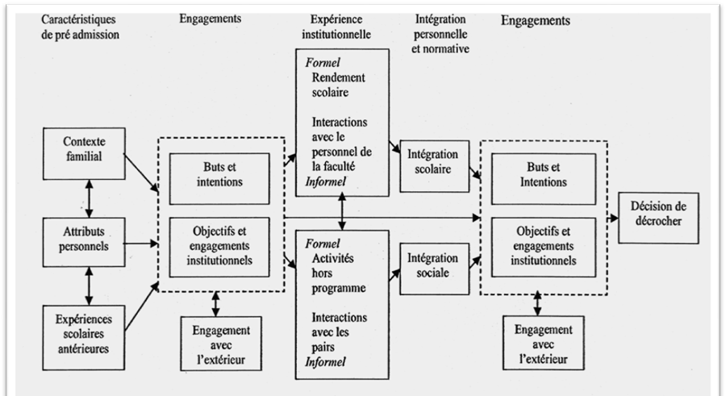
Tinto, 1992-1993
=/= Théories sur la PRS et l’abandon
Psychologique
(personnalité de l’étudiant)
Sociale ou sociologique
(statut, genre, ethnie)
Économique
(coûts/bénéfices des études)
Organisationnelle
(impact de l’institution)
Interactionnelle
(lien avec l’environnement)
Notes:
Le modèle de Tinto a l’avantage de regrouper plusieurs dimensions, mais ne semble pas suffisamment tenir compte de certaines difficultés d’apprentissage éprouvées par les apprenants comme l’efficacité de ses stratégies d’étude ou son profil d’apprenant. + De plus, les attitudes des étudiants non traditionnels envers leurs études ne sont pas tant influencées par le degré d’intégration sociale à la vie universitaire que par des facteurs d’ordre professionnel et institutionnel qui influencent la conciliation travail-études-famille.

Slide 6
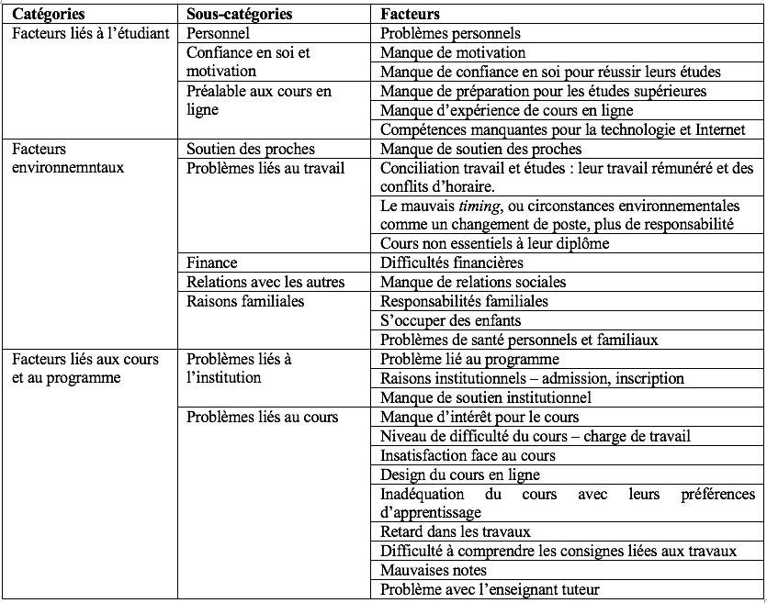
Facteurs d’abandon en FAD
Notes:
Au termes de notre revue de littérature, nous avons regroupé les facteurs susceptibles d’entrer en compte plus spécifiquement dans le cadre de la FAD

Slide 7
Recherche
Profils sociodémographiques
Stratégies d’apprentissage
Styles d’apprentissage
Design pédagogique des cours
L’accompagnement
Notes:
Quelles sont les facteurs susceptibles d’amener les étudiants commençant une formation universitaire à distance à persévérer ou abandonner ?
Tandis que les recherches portent souvent sur l’influence d’un facteur particulier, nous proposons de présenter quelques résultats d’une recherche portant tant sur les profils sociodémographiques des apprenants, que sur leurs stratégies d’apprentissage, le design pédagogique des cours suivi et l’encadrement reçu dans ces derniers.

Slide 8
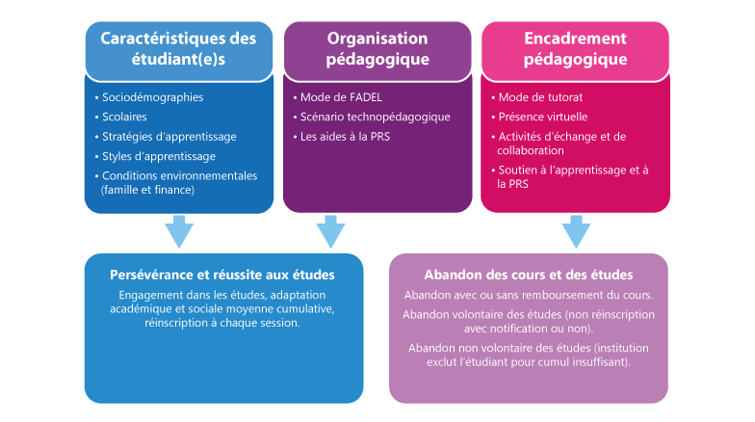

3. Modèle théorique

Slide 9
4. Méthodologie
Sondage
Analyse
Cours
Focus group
Compréhension de la persévérance et de l’abandon
Notes:
Analyse des cours:
Un total de 20 cours analysés, provenant d’au moins 3 départements différents
Un total de 623 variables compilées par cours !
Comprend;
Mode d’organisation pédagogique
Mode d’encadrement pédagogique
Typologie du cours (en ligne/à distance/synchrone/asynchrone)
Arborescence des URL du site de cours
Google analytiques
Sondage:
Sondage en trois temps lors de la session
1 temps = Q sur les variables sociodémographiques
2 temps = Q sur les strategies apprentissages et l’encadrement
3 temps = Q sur les styles d’apprentissage
Session été 2018 – été 2019
La solicitation envoyé pour 3908 étudiants pendance cette période, 791 nous ont répondu, ce qui fait un taux de réponse de 21.25%
Focus group:
Ont été réaliser à la fin de la période de solicitation
22 étudiants ont indiiqué leur intérêts. Les résultats que nous présentons dans ce communication ne comprendront pas les données recueillis lors des focus groups.

Slide 10
5. Échantillon
Caractéristiques | Variables sociodémographiques | Répondants
Genre | Homme | 22.0 %
 | Femme | 77.9 %
Âge | 24 ans et moins | 13.8 %
 | 25-34 ans | 46.1 %
 | 35-44 ans | 28.4 %
 | 45 ans et + | 11.6 %
Vie familiale | Vis seul(e) | 14.0 %
 | Vis avec mes deux parents | 5.2 %
 | Vis avec un seul de mes parents | 2.1 %
 | Vis avec mon (ma) conjoint(e) | 27.2 %
 | Vis avec mon (ma) conjoint(e) et un (des) enfant(s) | 44.0 %
 | Vis seul avec un (des) enfant(s) | 7.5 %
Statut marital | Marié.e ou conjoint.e de fait) | 67.9%
 | Célibataire | 29.1%
 | Divorcé(e) | 3.0%
Langue maternelle | Français | 91.4 %
 | Anglais | 0.8%
 | Espagnol | 1.4%
 | Autre | 6.4 %
Citoyenneté | Citoyen.ne canadien.ne | 94.9 %
 | Résident(e) permanent(e) | 4.4 %
 | Permis d'études | 0.1 %
 | Autre | 0.5 %

Slide 11
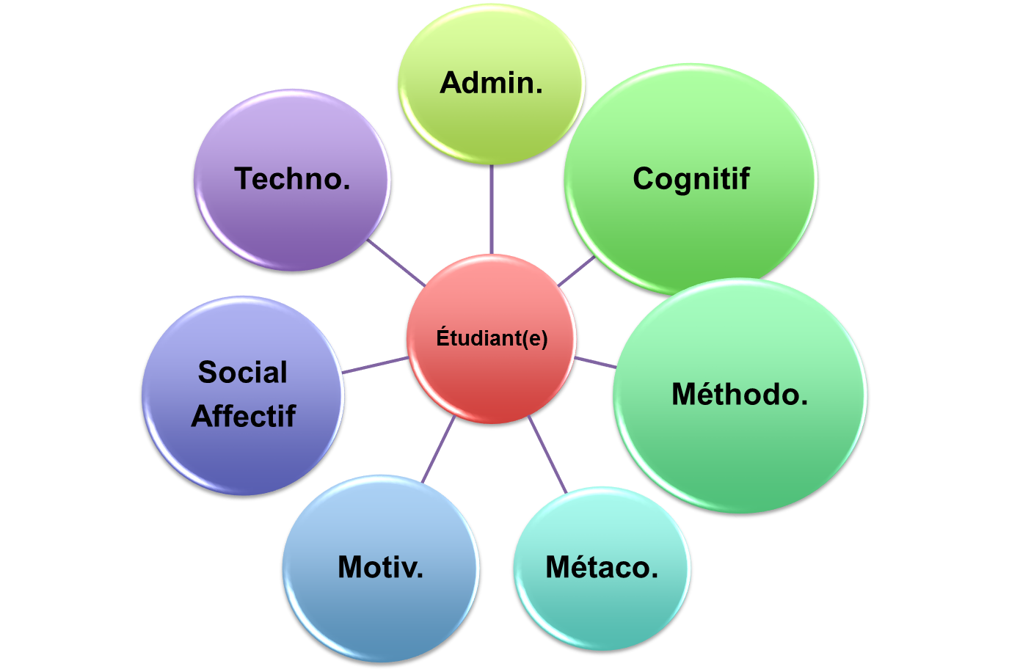
6. Résultats Encadrement
Tri à plat
60% satisfaits du type d’encadrement reçu
6% plus de rencontre en présence
13% plus de synchrone
24% surtout d’interactions prof-étudiants
14% plus d’interactions en groupe.
Test T de Students
Étudiants qui persévèrent plus satisfaits de l’encadrement offert par les intervenants sur les différents plans de soutien à l’apprentissage

Slide 12
Souhaitent + d’interactions entre étudiants
Apprécient + le soutien des intervenants sur les différents plans que cluster 1
Se désincrivent + que clusters et et 2 au bout d’une année
- satisfaits ou - d’attentes que les autres clusters concernant le soutien des intervenants et pairs
=/=
+ satisfaits que les autres clusters du soutien de leurs proches
Notes:
On voit donc que l’appréciation du type d’encadrement varie selon des variables comme la situation familiale, le financement des études ou le fait de travailler ou non et qu’il est donc intéressant de croiser les données pour mieux comprendre les étudiants.

Slide 13
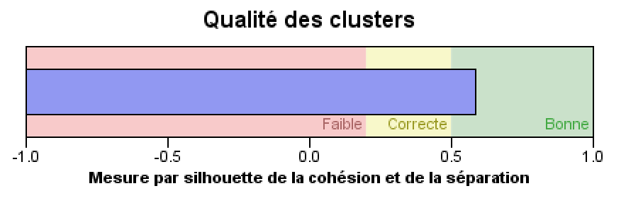
Design Pédagogique
Analyse statistique (SPSS) qui permet de créer une silouhette de cohesion et de séparation (regroupement de variables) par rapport à une donnée de sortie (abandon)
7.4%
45.1%
9.3%
Cluster 2
Cluster 3
Cluster 1
18.2%
20%
Cluster 5
Cluster 4
Notes:
- Analyse faite avec les données du registraire pour la session automne 2017. Ce qui donne un échantillon total de 9978 étudiants. Nous avons pris la session d’automne 2016 afin d’éviter de teinter nos clusters avec la grève des tuteurs.
- Cluster 2-step: qui permet de créer une silouhette de cohesion et de séparation (regroupement de variables qui peuvent créer des groupes coherent et mutuellement exclusif)

Slide 14
Tableau des clusters, en prenant compte des proportions d’étudiants par cours
Fréquence (moyenne) | Cluster 1 | Cluster 2 | Cluster 3 | Cluster 4 | Cluster 5
Séance ayant pour but l’appropriation de nouvelles connaissances | 6.53 | 12.57 | 13.27 | 12 | 13
Clip vidéo dans le cours | 3.03 | 9.57 | 4.59 | 14 | 12
Séance ayant pour but la découverte (sensibilisation / exploration) | 1.48 | 1.57 | 1.38 | 0 | 13
Demande à l’étudiant de discuter, critiquer, commenter un travail | 0 | 0.22 | 0 | 0 | 0
Demande à l’étudiant d’effectuer de l’entrainement – exercice | 6.53 | 0 | 10.01 | 12 | 13
Évaluation formative dans le cours | 1.98 | 9.41 | 6.03 | 12 | 0

Slide 15
Tableau des clusters, en prenant compte des proportions d’étudiants par cours (suite)
Fréquence (moyenne) | Cluster 1 | Cluster 2 | Cluster 3 | Cluster 4 | Cluster 5
Séances ayant comme objectif un quiz/questionnaire/exercices sommatif | 5.52 | 0 | 0 | 0 | 0
Séance qui a comme activité de rédiger un/des rapports de recherche/visite | 0 | 0.78 | 0 | 0 | 0
Séance qui propose à l’étudiant de répondre un quiz/questionnaire/exercice en ligne (pratique) | 1.98 | 10.06 | 5.45 | 13 | 11
Séances qui demandent à l’étudiant d’aller visiter un site HTML | 1 | 11.78 | 5.68 | 0 | 0

Slide 16
Tableau des clusters, en prenant compte des proportions d’étudiants par cours (suite)
Fréquence (moyenne) | Cluster 1 | Cluster 2 | Cluster 3 | Cluster 4 | Cluster 5
Demande à l’étudiant de visiter un site web | 1.51 | 2.37 | 6.61 | 0 | 0
Demande à l’étudiant d’utiliser un livre | 6.99 | 9.41 | 10.12 | 12 | 12
Évaluation sommative dans le cours | 4.98 | 4 | 3.37 | 4 | 3
Examen présent dans le cours | 1 | 0 | 1.12 | 2 | 1
Séance ayant comme but de faire un/des exercices pratiques | 5.54 | 0.78 | 11.15 | 14 | 1
Séance qui a comme activité de lire un livre/texte | 7.02 | 9.41 | 12.38 | 4 | 12
Notes:
Note: je vous laisse la liberté de nommer les clusters, j’ai inscrit leurs caractéristiques dans la dernière case.

Slide 17
Tableau des clusters, en prenant compte des proportions d’étudiants par cours (suite)
Fréquence (moyenne) | Cluster 1 | Cluster 2 | Cluster 3 | Cluster 4 | Cluster 5
L’utilisation d’un texte dans le cours | 3.99 | 2.37 | 6.93 | 4 | 12
Un travail noté dans le cours | 1.01 | 4 | 2.25 | 2 | 3
D’utilisation d’un jeu simulateur dans le cours | 0 | 0.43 | 0 | 0 | 0
D’utilisation d’un logiciel particulier dans le cours | 0.51 | 0.86 | 0 | 0 | 0
Demande à l’étudiant de visionner clip vidéo/audio | 4.55 | 9.57 | 4.67 | 14 | 14
Demande à l’étudiant de visionner un PowerPoint / images | 2.02 | 0.65 | 4.04 | 14 | 11
Notes:
Note: je vous laisse la liberté de nommer les clusters, j’ai inscrit leurs caractéristiques dans la dernière case.

Slide 18
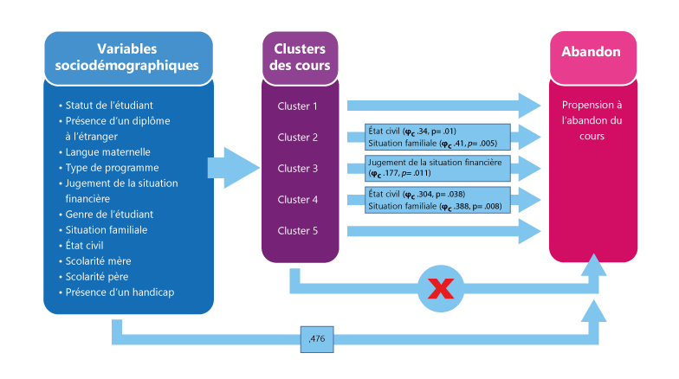
Proposition d’un modèle
Notes:
Interprétation:
X² (3, N = 98) = 12.425, p = .006
Être célibataire dans le cluster 2 est corrélé avec une plus grande propension à l’abandon du cours.
Être marié/conjoint de fait dans le cluster 2 est corrélé avec une moins grande propension à abandonner le cours.
L’effet est modéré (φ_{c} = .34, p= .01) (Cohen, 1988)
Interprétation :
X² (5, N = 98) = 14.730, p = .012
Vivre seul dans le cluster 2 est corrélé avec une plus grande propension à l’abandon du cours.
Vivre avec un conjoint et des enfants est corrélé avec une moins grande propension à l’abandon du cours.
L’effet est modéré-forte (φ_{c} = .41, p= .005) (Cohen, 1988)
---
Les étudiants de notre échantillon qui considèrent leur situation financière comme étant ‘’excellente’’ et ‘’bonne’’ ont moins de chance d’abandonner les cours du cluster 3. Au contraire, les étudiants qui considèrent leur situation financière comme étant ‘’acceptable’’ et ‘’inacceptable’’ ont plus de chance d’abandonner un cours du cluster 3.
L’effet est faible (φ_{c} = .177, p= .011) (Cohen, 1988)
---
Interprétation:
X² (4, N = 91) = 8.413, p = .038
Être célibataire dans le cluster 4 est corrélé avec une plus grande propension à l’abandon du cours.
Être marié dans le cluster 4 est corrélé avec une moins grande propension à abandonner le cours.
L’effet est modéré (φ_{c} = .304, p= .038) (Cohen, 1988)
Interprétation:
X² (5, N = 91) = 13.723, p = .008
Vivre avec ses deux parents ou vivre avec son conjoint dans le custer 4 est corrélé avec une moins grande propension à l’abandon du cours.
L’effet est modéré-forte (φ_{c} = .388, p= .008) (Cohen, 1988)
---
L’analyse croisée permet d’expliquer la divergence de certains résultats dans la littérature : il est possible que certains facteurs sociodémographiques soient jugés significatif ou non simplement selon le type de cours d’ou ils ont été sélectionnés.

Slide 19
Conclusion
Les cours à distance peuvent être regroupés en cluster qui ont une bonne silhouette de cohésion/séparation
  La fréquence moyenne de 22 variables présentes dans les cours est significative pour expliquer la création des clusters
Le croisement des données sociodémographiques avec les clusters des cours permet de constater que certains cours jouent le rôle de facteur de risque/facteur de protection aux variables sociodémographique
  L’analyse croisée permet d’expliquer la divergence de certains résultats dans la littérature

Slide 20
Pourquoi certains étudiants persévèrent tandis que d’autres abandonnent ?
Comment adapter les dispositifs de FADEL pour favoriser la persévérance ?
Multiplicité de facteurs à prendre en compte
- Données sociodémographiques explique moins de 50%
- Intérêt de les croiser avec les types de cours, l’encadrement
- Intérêt de l’analyse par clusters
Pour favoriser PRS
- Trouver les types de cours et formules d’encadrement les plus adaptés à la population ciblée

Slide 21


Échanges
Courriels
Cathia Papi :
cpapi@teluq.ca
Guillaume Desjardins: guillaume.desjardins@uqo.ca

Slide 22
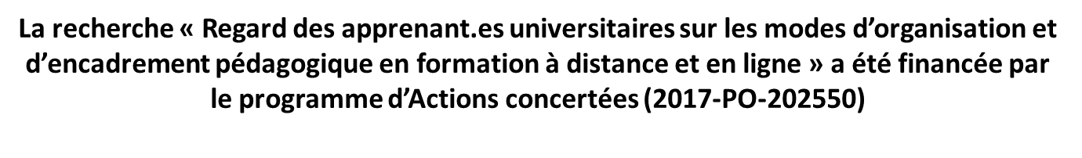


Remerciements

